Slide 1
第一章 数制与码制
1.1 把下列各进制数写成按全展开的形式
（1）（4517.239）₁₀
=4×10³+5×10²+1×10¹+7×10⁰+2×10⁻¹+3×10⁻²
+9×10⁻³
（2）（10110.0101）²
=1×2⁴+0×2³+1×2²+1×2¹+0×2⁰+0×2⁻¹ +1×2⁻²
+0×2⁻³+1×2⁻⁴
（3）（325.744）8
=3×8²+2×8¹+5×8⁰+7×8⁻¹+4×8⁻²+4×8⁻³
（4）（785.4AF)16
=7×16²+8×16¹+5×16⁰+4×16⁻¹+A×16⁻²+F×16⁻³

Slide 2
1.2 完成下列二进制表达式的运算
（1）10111+101.101 （2）1100-111.011
（3）10.01×1.01 （4）1001.0001÷11.101
10111
+ 101.101
= 11100.101
10.01
×1.01
1001
0000
1001
10.1101
10.01
11101 )10010001
11000.000
- 00111.011
= 10000.101

Slide 3
1.5 如何判断一个二进制正整数B=b₆b₅b₄b₃b₂b₁b₀能否被（4）₁₀整除？
解：b₁b₀同为0时能整除，否则不能。
1.6 写出下列各数的原码、反码和补码。
（1）0.1011 （2）0.0000 （3）-10110
解：[0.1011]_{原}=[0.1011]_{反}=[0.1011]_{补}=0.1011
[0.0000]_{原}=[0.0000]_{反}=[0.0000]_{反}=0.0000
[-10110]_{原}=110110
[-10110]_{反}=101001
[-10110]_{反}=101010
1.7 已知[N]_{补}=1.0110，求[N]_{原}、[N]_{反}和N
解： [N]_{原}=1.1010 [N]_{反}和=1.1001 N=-0.1010

Slide 4
1.8 用原码、反码和补码完成如下运算
（1）0000101-0011010
解（1）[0000101-0011010]_{原}=10010101
∴0000101-0011010=-0010101
[0000101-0011010]_{反}=[0000101]_{反}+[-0011010]_{反}
=00000101+11100101=11101010
∴0000101-0011010=-0010101
[0000101-0011010]_{反}=[0000101]_{补}+[-0011010]_{补}
=00000101+11100110=11101011
∴0000101-0011010=-0010101

Slide 5
1.8 用原码、反码和补码完成如下运算
（2）0.010110-0.100110
解（2）[0.010110-0.100110]_{原}=1.010000
∴ 0.010110-0.100110=-0.010000
[0.010110-0.100110]_{反}=[0.010110]_{反}+[-0.100110]_{反}
= 0.010110+1.011001=1.101111
∴ 0.010110-0.100110=-0.010000
[0.010110-0.100110]_{补}=[0.010110]_{补}+[-0.100110]_{补}
= 0.010110+1.011010=1.110000
∴ 0.010110-0.100110=-0.010000

Slide 6
1.9 分别用“对9的补数“和”对10的补数完成下列十进制数的运算
（1）2550-123
解：（1）[2550-123]_{9补}=[2550-0123]_{9补}=[2550]_{9补}+[-0123]_{9补}
=02550+99876=02427
∴2550-123=+2427
[2550-123]_{10补}=[2550-0123]_{10补}=[2550]_{10补}+[-0123]_{10补}
=02550+99877=02427
∴2550-123=+2427

Slide 7
1.9 分别用“对9的补数“和”对10的补数完成下列十进制数的运算
（2）537-846
解：（2）[537-846]_{9补}=[537]_{9补}+[-846]_{9补}
=0537+9153=9690
∴537-846=-309
[537-846]_{10补}=[537]_{10补}+[-846]_{10补}
=0537+9154=9691
∴537-846=-309

Slide 8
1.10 将下列8421BCD码转换成十进制数和二进制数
(1)011010000011
(2)01000101.1001
解：(1)（011010000011）_{8421BCD}=(683)_{D}=(1010101011)₂
(2)(01000101.1001)_{8421BCD}=(45.9)_{D}=(101101.1110)₂
1.11 试用8421BCD码、余3码和格雷码分别表示下列各数
(1)578)₁₀
(2)(1100110)₂
解：(578)₁₀
=(010101111000)_{8421BCD}
=(100010101011)_{余3}
=（1001000010）₂
=（1101100011）_{G}
解：（1100110）₂
=（1010101）_{G}
=(102)₁₀
=(000100000010)_{8421BCD}
=(010000110101)_{余3}

Slide 9
1.12 将下列一组数按从小到大顺序排序
(11011001)₂,(135.6)₈,(27)₁₀,(3AF)₁₆,(00111000)_{8421BCD}
(11011001)₂=(217)₁₀
(135.6)₈=(93.75)₁₀
(3AF)₁₆=(431)₁₀
(00111000)_{8421BCD}=(38)₁₀
∴按从小到大顺序排序为：
(27)₁₀ , (00111000)_{8421BCD} ,(135.6)₈,(11011001)₂ (3AF)₁₆,

Slide 10
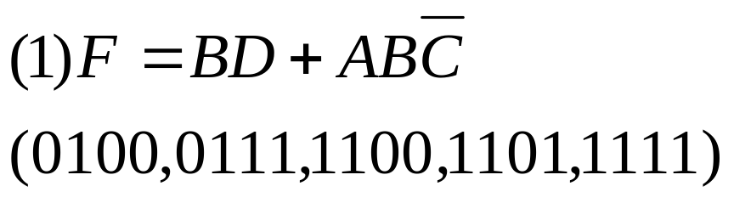
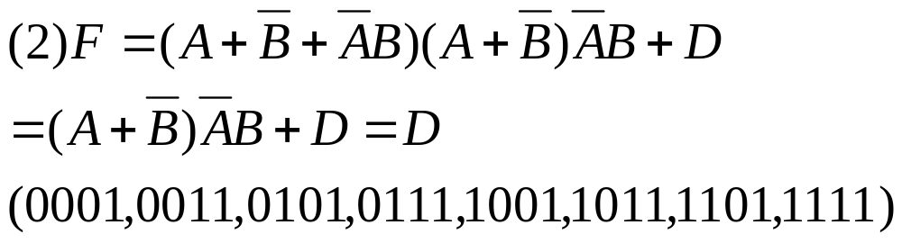
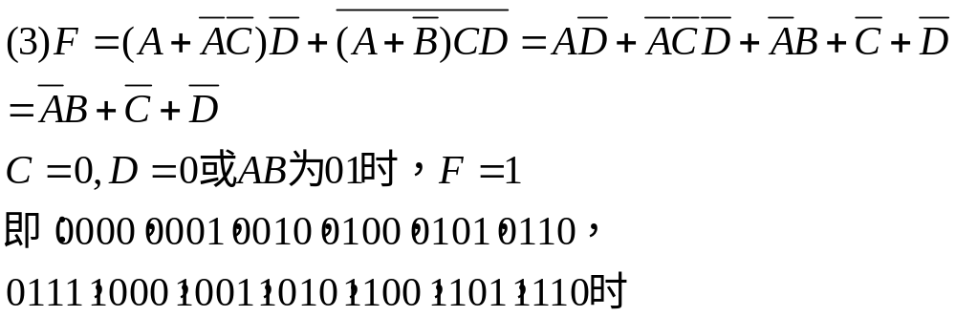
2.1 分别指出变量（A，B，C，D）在何种取值时，下列函数的值为1？
第二章 逻辑代数基础

Slide 11
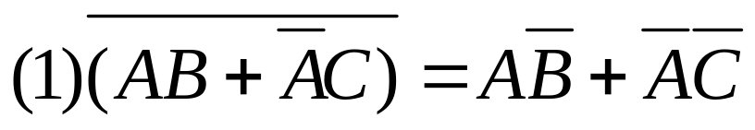
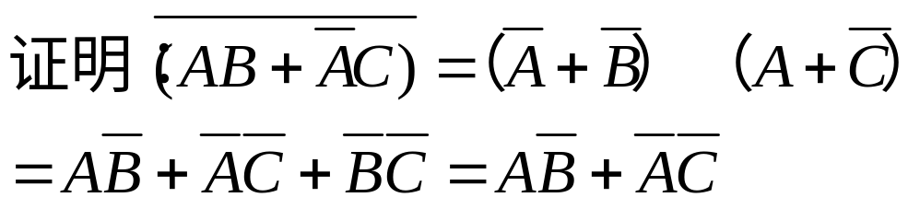
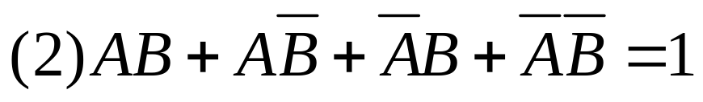
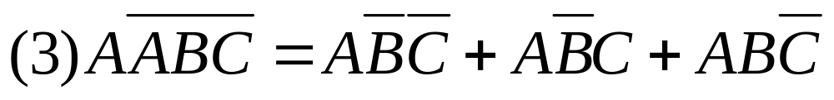
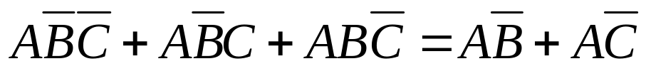
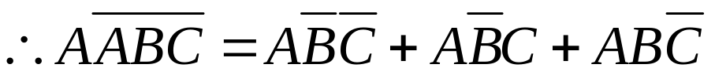
2.2 用逻辑代数的公理、定理和规则证明下列表达式

Slide 12
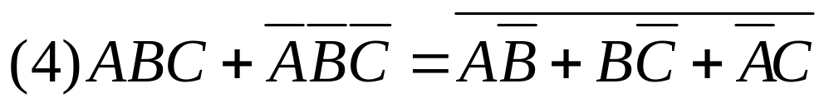
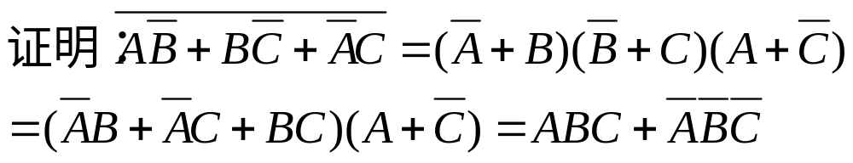
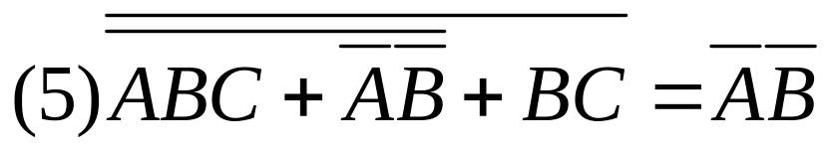
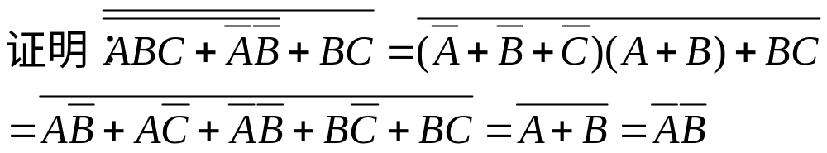

Slide 13
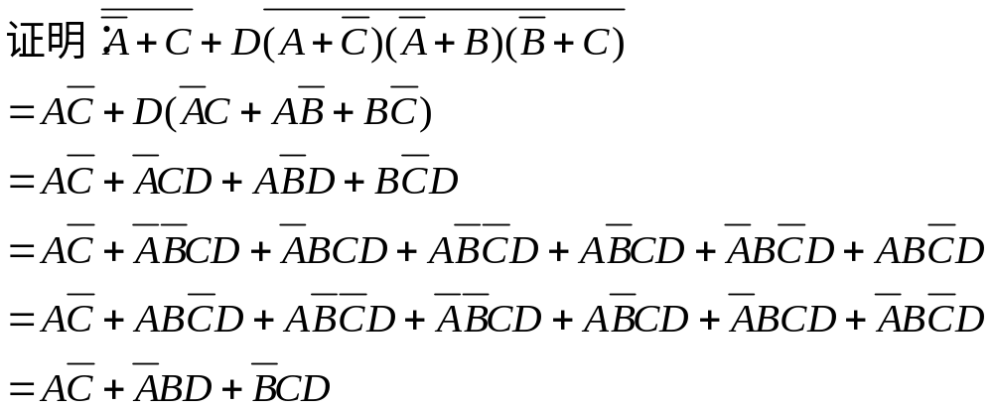

Slide 14
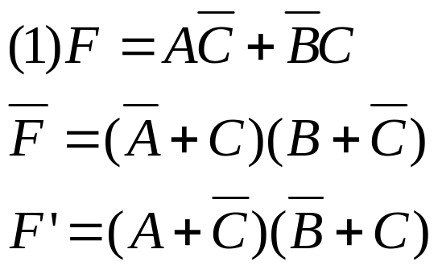
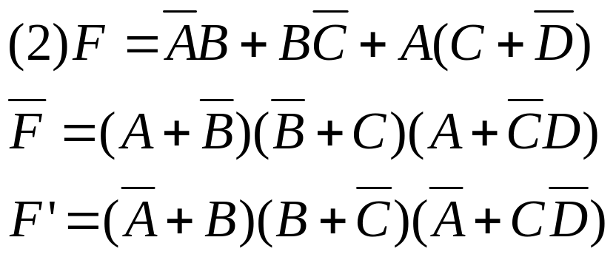
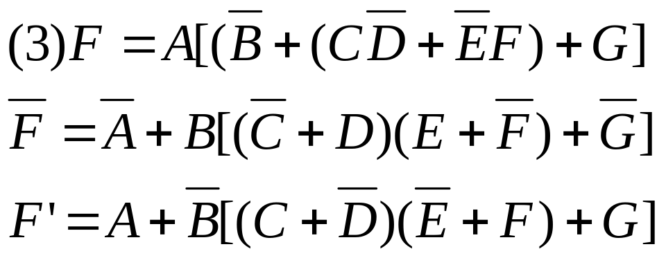
2.4 求下列函数的反函数和对偶函数

Slide 15
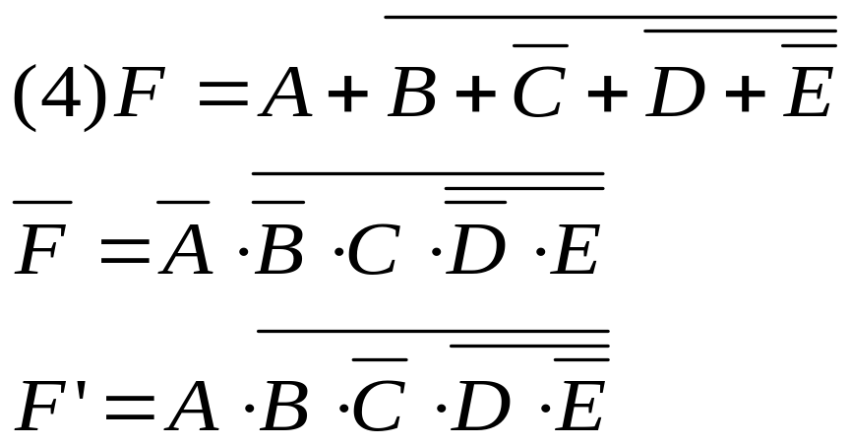
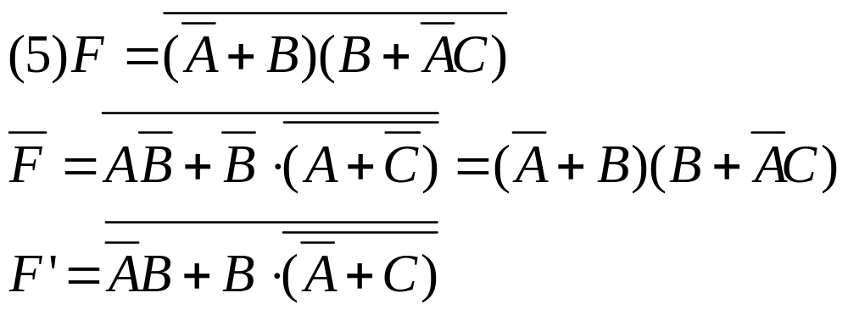
2.5
答：（1）正确
（2）不正确，A=0时，B可以不等于C
（3）不正确，A=1时，B可以不等于C
（4）正确

Slide 16
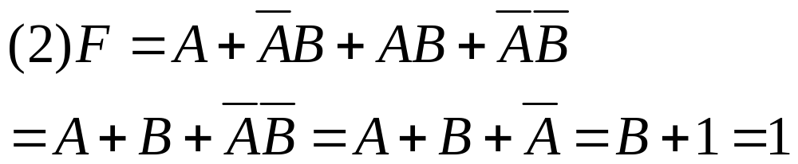
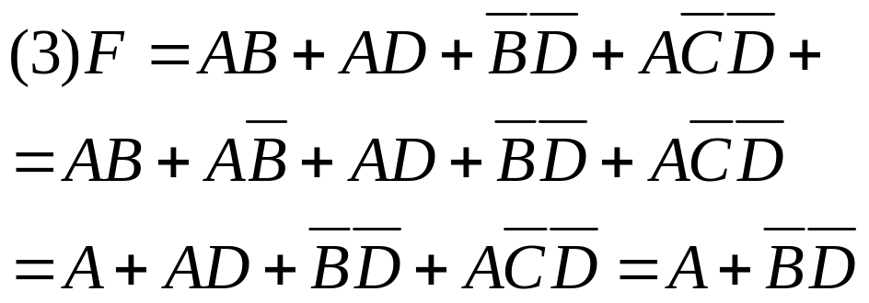
2.6 用 代数法化简成最简“与或”表达式

Slide 17
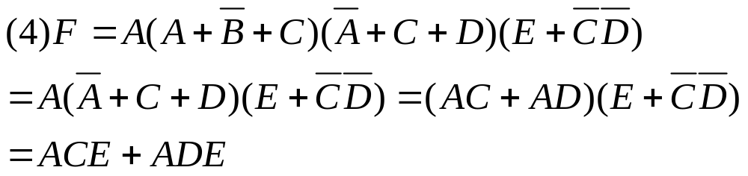
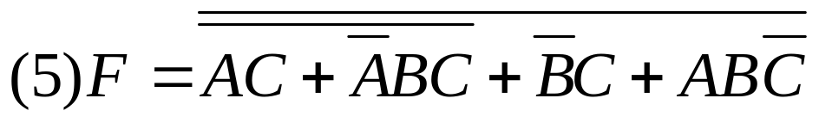
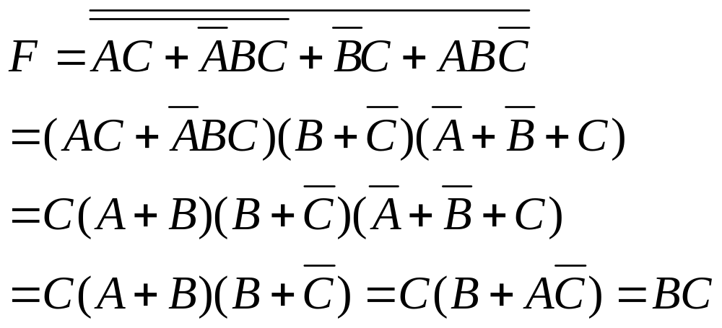

Slide 18
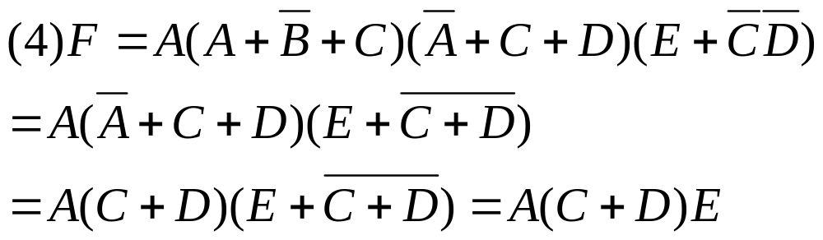
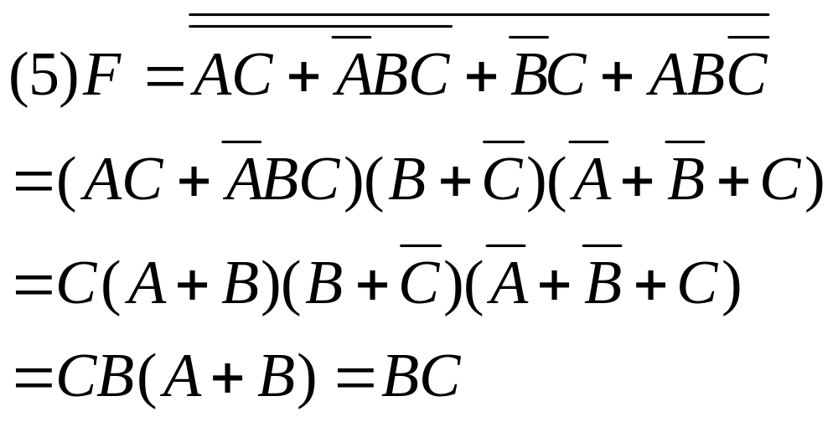

Slide 19
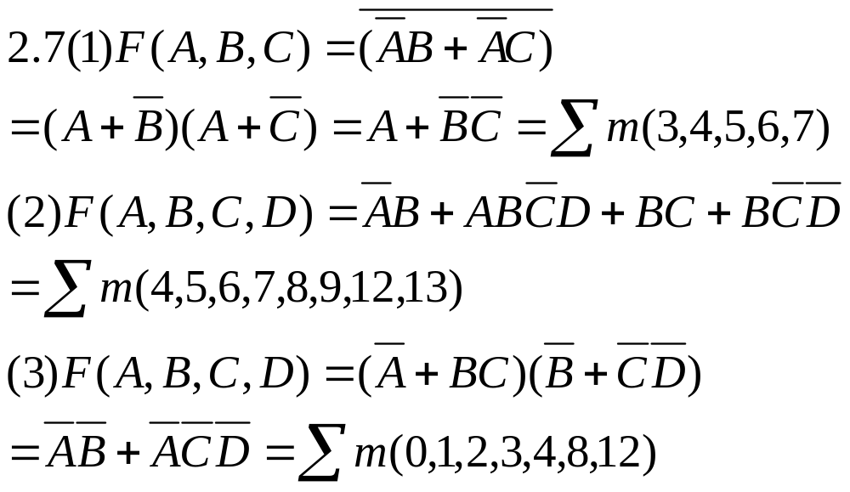
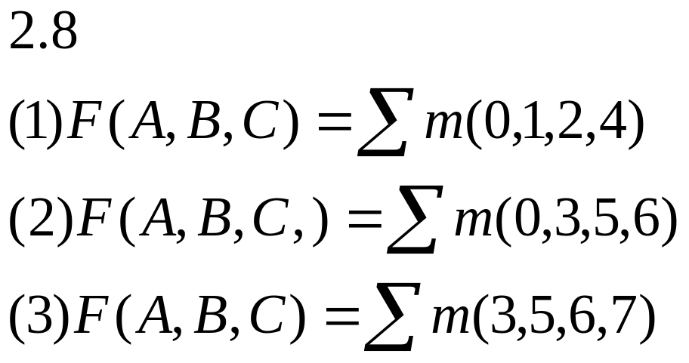

Slide 20
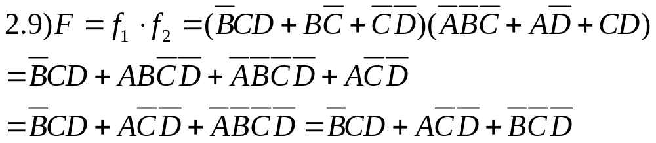

Slide 21
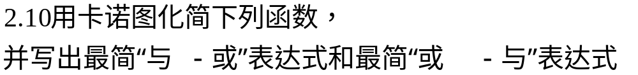
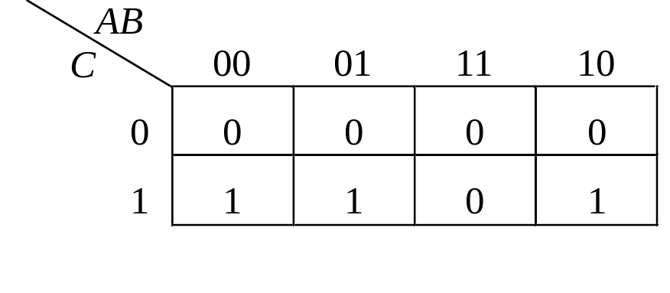
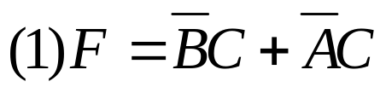
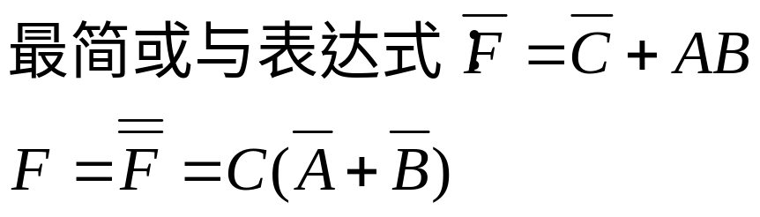

Slide 22
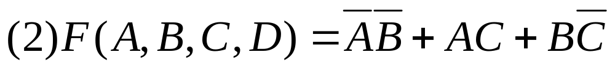
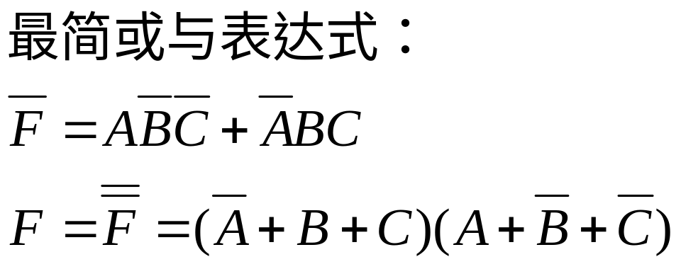
AB
00
01
11
10
CD
₁
₁
₀
₁
00
₁
₁
₁
₀
01
11
₁
₀
₁
₁
10
₁
₀
₁
₁

Slide 23
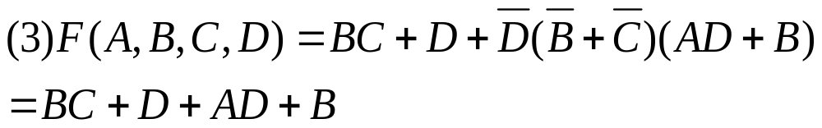
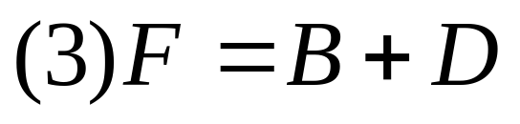
AB
CD
00
01
11
10
00
₀
₁
₁
₀
01
₁
₁
₁
₁
11
₁
₁
₁
₁
10
₀
₁
₁
₀

Slide 24
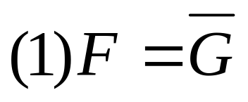
AB
AB
CD
00
01
11
10
CD
00
01
11
10
00
1
1
1
1
00
0
0
0
0
01
0
0
0
0
01
1
1
1
1
11
0
0
0
0
11
1
1
1
1
10
1
1
1
1
10
0
0
0
0

Slide 25
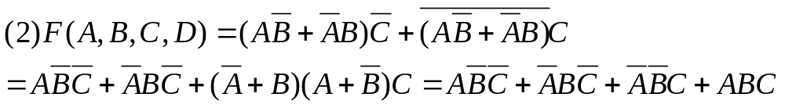
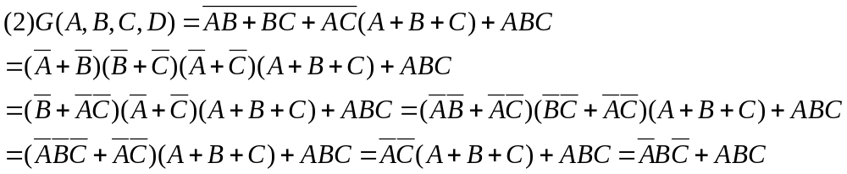
AB
AB
CD
00
01
11
10
CD
00
01
11
10
00
1
00
1
1
01
1
01
1
1
11
1
11
1
1
1
1
1
10
10
G是F的子集

Slide 26
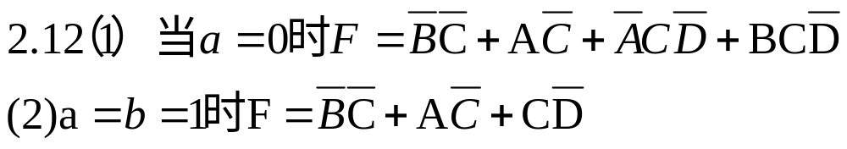
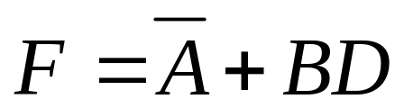
AB
00
01
11
10
CD
1 | d | 0 | d
d | d | 1 | 0
d | 1 | 1 | 0
1 | d | 0 | d
00
01
11
10

Slide 27
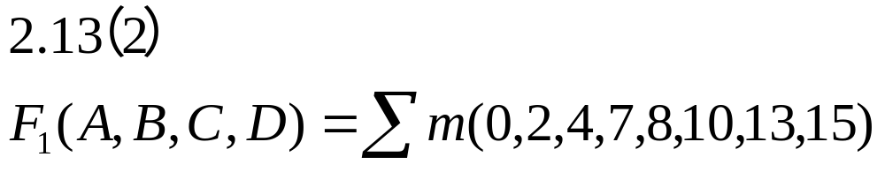
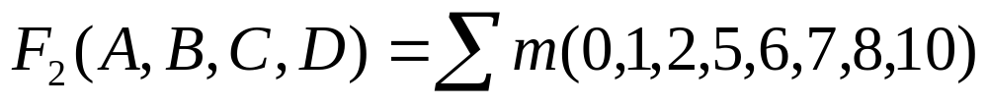
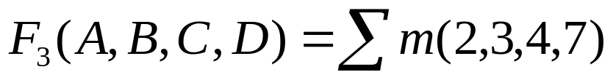

Slide 28
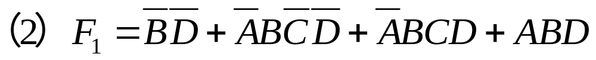
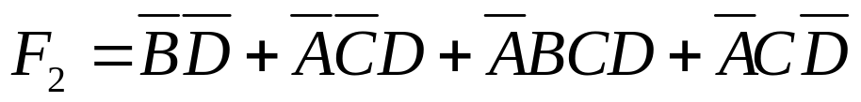
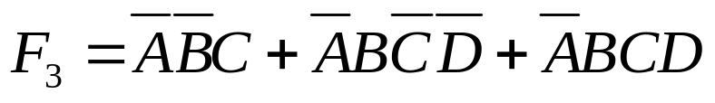
AB
AB
CD
00
01
11
10
CD
00
01
11
10
00
1
1
1
00
1
1
1
1
1
01
01
1
1
1
11
11
1
1
1
1
1
10
10
AB
CD
00
01
11
10
00
1
01
1
1
11
1
10

Slide 29
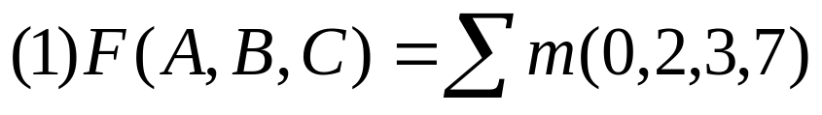

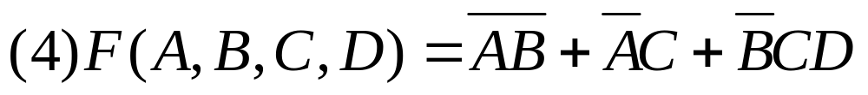




3.1将下列函数化简，并用“与非”、 “或非” 门画出逻辑电路图。
解（1）

Slide 30



解（1）

Slide 31


解:

Slide 32


解:

Slide 33








解：
&
≥1
1

Slide 34




解：

Slide 35



3.2 将下列函数化简，并用“与或非门”画出逻辑电路图。
解：

Slide 36


解：

Slide 37




3.3 解：由时间图得真值表如下：
ABC | Z
000 | 0
001 | 1
010 | 0
011 | 1
100 | 0
101 | 0
110 | 1
111 | 1

Slide 38






3.4解：
3.5 1）解：
一位二进制数全减器：
2）全加器
3. 6 解：
当A=B时等效F₁=F₂=F₃=0

Slide 39









3.7 解(1)
XY | Y₃Y₂Y₁Y₀
00 | 0000
01 | 0001
10 | 0100
11 | 1001
&
1
&
1

Slide 40



3.7 解(2)
XY | Y₄Y₃Y₂Y₁Y₀
00 | 00000
01 | 00001
10 | 01000
11 | 11011
&
1

Slide 41







3.8 解：真值表如下：
C₁ C₀ X | Y
000 | 0
001 | 0
010 | 0
011 | 1
100 | 1
101 | 0
110 | 1
111 | 1
&
&
1
&

Slide 42








3.9 依题意得真值表如下：
B₈B₄B₂B₁ | F₇F₆F₅F₄F₃F₂F₁F₀
0000 | 00000000
0001 | 00000101
0010 | 00010000
0011 | 00010101
0100 | 00100000
0101 | 00100101
0110 | 00110000
0111 | 00110101
1000 | 01000000
1001 | 01000101
依真值表得:

Slide 43


3.10 依题意得真值表如下：
y₁y₀x₁x₀ | Z₁ Z₀
0000 | 11
0001 | 01
0010 | 01
0011 | 01
0100 | 10
0101 | 11
0110 | 01
0111 | 01
1000 | 10
1001 | 10
1010 | 11
1011 | 01
1100 | 10
1101 | 10
1110 | 10
1111 | 11

Slide 44





Slide 45



3.11依题意得真值表如下：
B₁B₀B₁B₀ | F
0000 | 1
0001 | 0
0010 | 0
0011 | 1
0100 | 0
0101 | 1
0110 | 1
0111 | 0
1000 | 0
1001 | 1
1010 | 1
1011 | 0
1100 | 1
1101 | 0
1110 | 0
1111 | 1

Slide 46






=1
=1
=1
=1

Slide 47

6.1：用两个4位二进制并行加法器实现两位十进制8421BCD码到余3码的转换
高位
低位

Slide 48
6.2：用两块4位数值比较器芯片实现两个7位二进制的比较
A₄
A₃
A₂
A₁
B₄
B₃
B₂
B₁
A₃
0
A₇
A₆
A₅
0
B₇
B₆
B₅
A₃
A₂
A₂
74LS85
74LS85
A₁
A₁
A₀
(1)
A>B
(2)
A₀
A>B
B₃
A=B
B₃
A=B
B₂
A<B
B₂
A<B
B₁
B₁
B₀
B₀
a>b
a=b
a<b
a>b
a=b
a<b
0
1
0

Slide 49




6.3：用3-8线译码器74138和必要逻辑门实现下列函数
解：

Slide 50
&
F₁
○
Y
0
Y
1
&
x
A
Y
2
○
F₂
y
0
A
74LS138
Y
3
z
1
A
Y
4
2
Y
5
1
G
Y
&
0
G
1
6
○
F₃
2
A
Y
0
G
7
2
B

Slide 51





Slide 52




















Slide 53












Slide 54
6.5：用74LS193和必要的逻辑门构成模12计数器。
置0复位法
解：设计数器的初始状态Q₃Q₂Q₁Q₀为0000，则其状态变化规律为：
0000→0001→0010→0011→0100
无需CP
1100
↑
→
1011
0101
↑
→
1010← 1001←1000←0111←0110
加计数时

Slide 55













&
CP
1
74LS193
1
加计数时

Slide 56
预置端送0
&
CP
1
74LS193
0
0
0
0
加计数时

Slide 57
减法计数时
置最大数法
解：在初态设置脉冲作用下，设置计数器的初始状态Q₃Q₂Q₁Q₀为0000，则其状态变化规律为：
1111→1110→1101→1100→1011
无需CP
↑
→
0011
0100
1010
↑
→
0101←0110←0111←1000←1001
计数到第12个时钟脉冲时，状态为0011由LD输入置数脉冲，无需CP，异步变为1111状态。

Slide 58
置最大数法
≥1
1
0
CP
74LS193
&
1
1
1
1
初态设置

Slide 59








6.6 用两块双向移位寄存器芯片实现模8计数器
11000000→01100000→00110000→00011000
↑
→
10000001←00000011←00000110←00001100
计数脉冲

